Slide 1
Формы работы с родителями в условиях детского сада
Воспитатель: Шушкова А.А.

Slide 2
Цель-создать единое пространство развития ребенка в семье и ДОУ, сделать родителей участниками полноценного воспитательного процесса. Достичь высокого качества в развитии, полностью удовлетворить интересы родителей и детей, создать это единое пространство возможно при систематическом взаимодействии ДОУ и семьи. Успех в этом нелегком процессе воспитания полноценного человека зависит от уровня профессиональной компетентности педагогов и педагогической культуры родителей.
Задачи:
- повышение педагогической культуры родителей
- Приобщение родителей к участию в жизни детского сада

Slide 3
Традиционные формы взаимодействия с семьёй:
- Беседы, оформление папок -передвижек и стендов;
-Дни открытых дверей;
-Консультации , помощь специалистов;
-Родительские собрания;
- Праздники , развлечения.

Slide 4
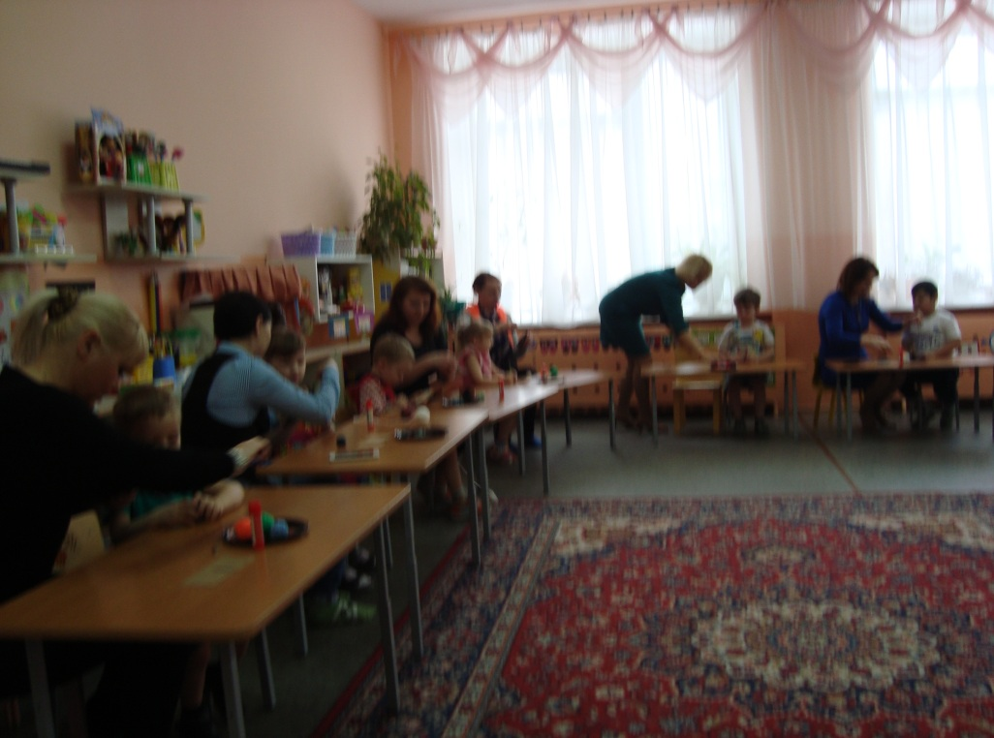
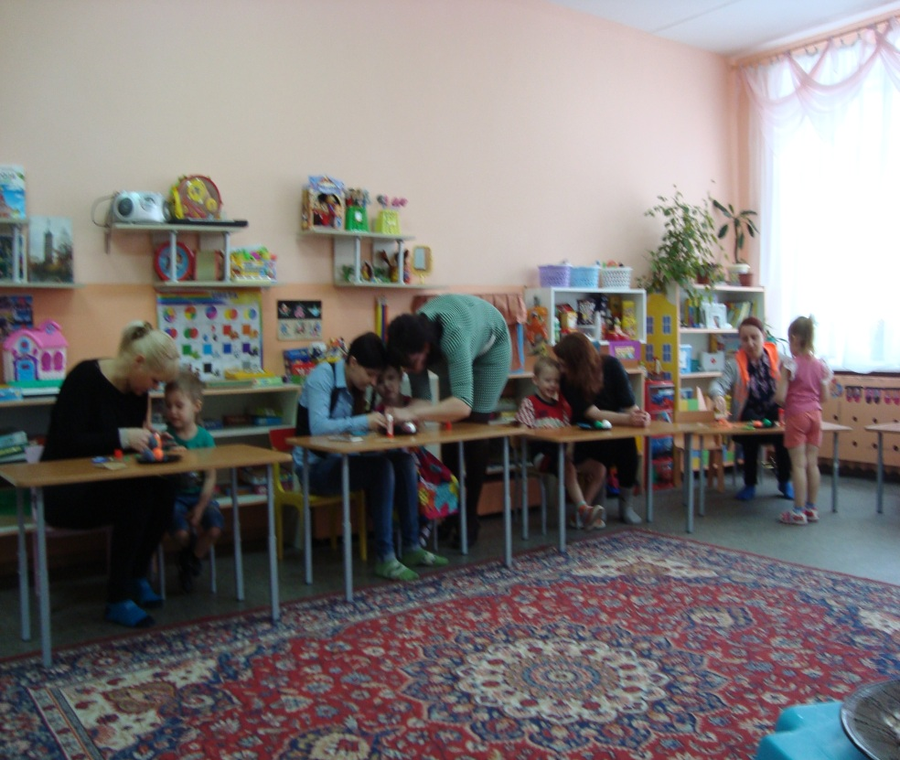
Мастер-класс « Птица из пряжи своими руками»

Slide 5
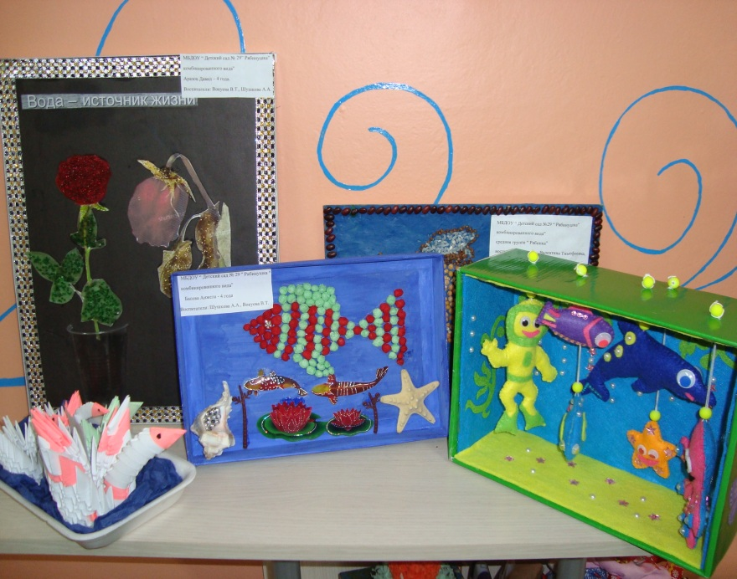
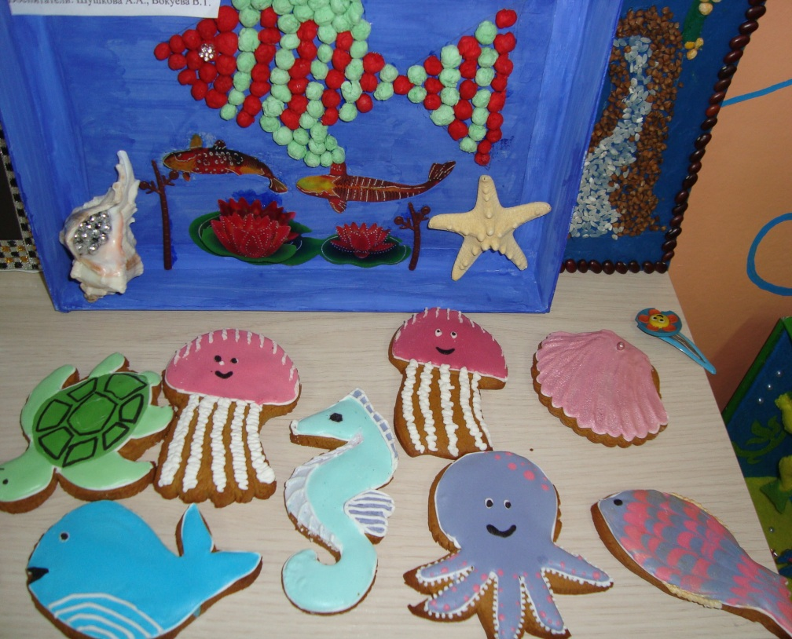
Выставка совместных работ
« Всемирный день воды»

Slide 6
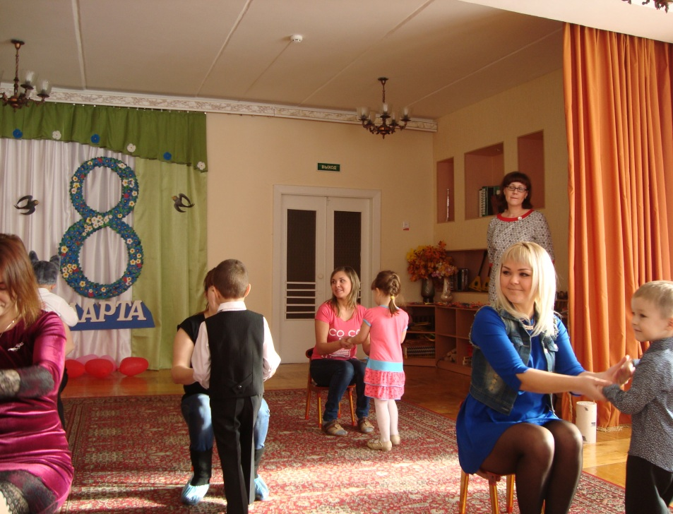
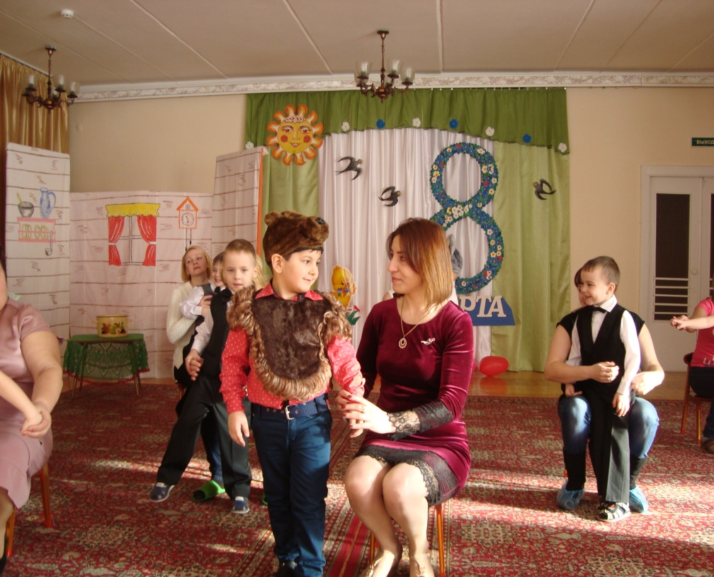
Совместные праздники и развлечения

Slide 7
Нетрадиционные формы взаимодействия с семьёй:
-Сайты детского сада и группы;
-Фотовыставки , презентации;
-Проведения мастер-классов;
-Круглые столы;
-Совместные прогулки и экскурсии.

Slide 8
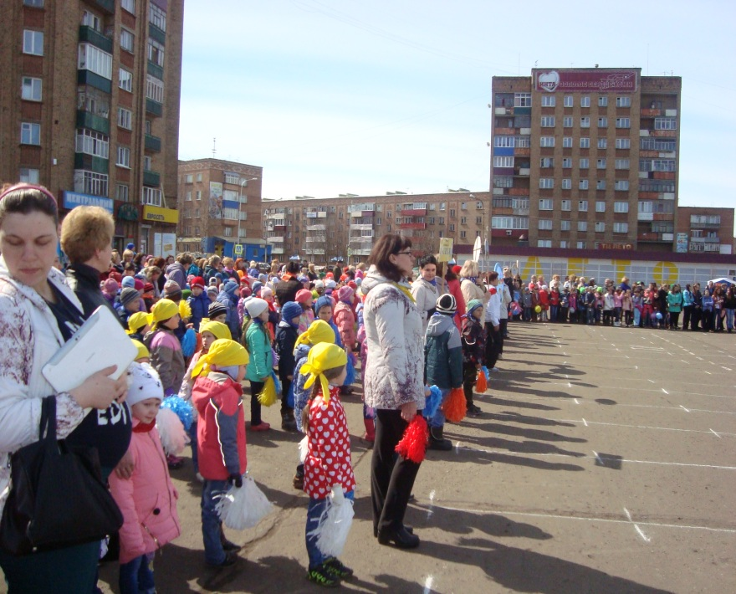
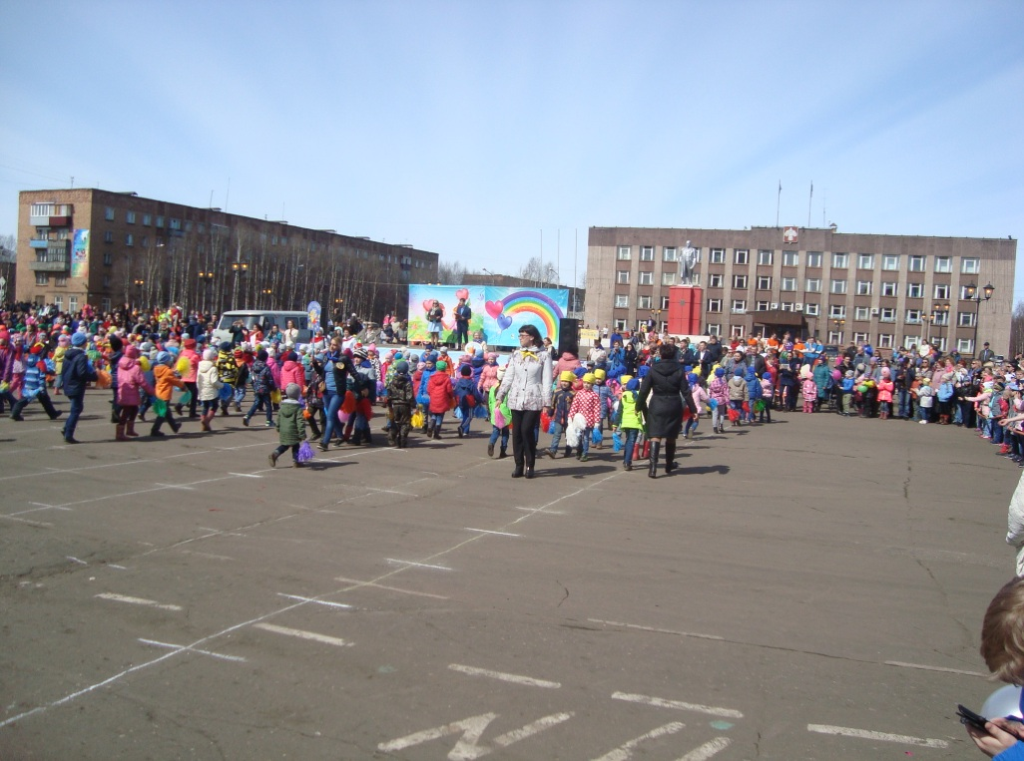
Шлешмоб с участием родителей

Slide 9
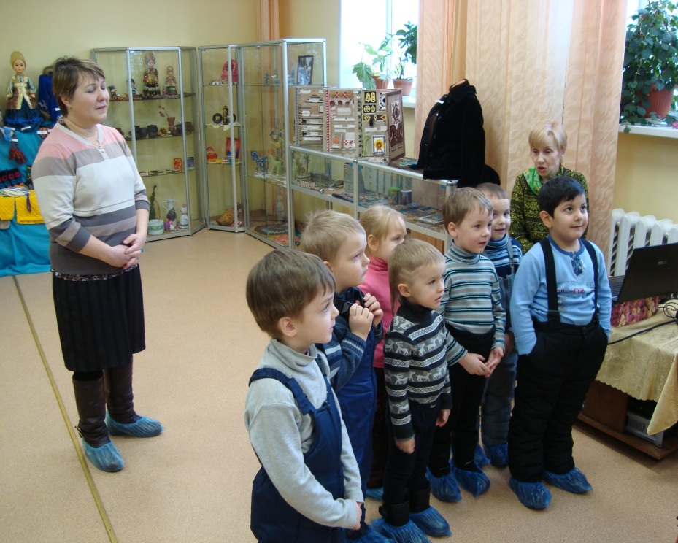
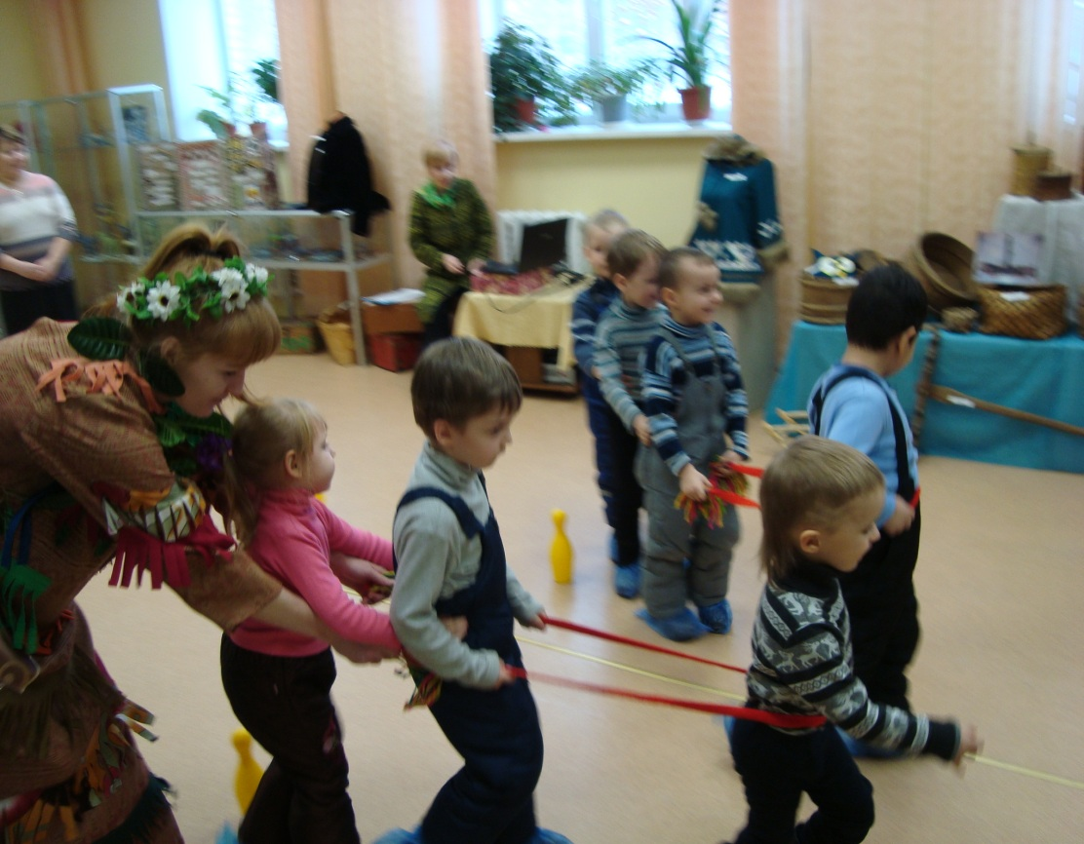
Центр национальных культур- экскурсия с привлечением родителей

Slide 10
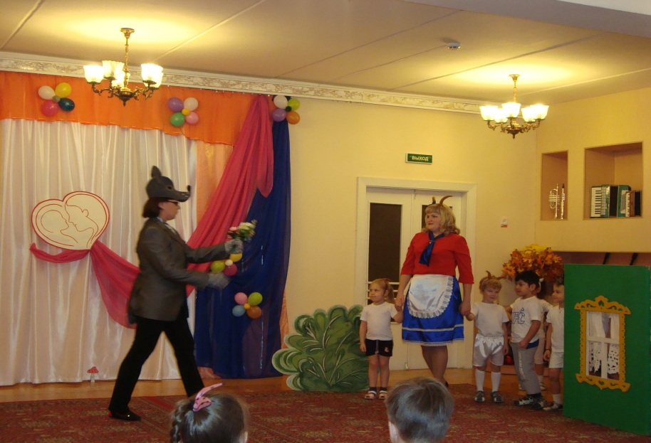
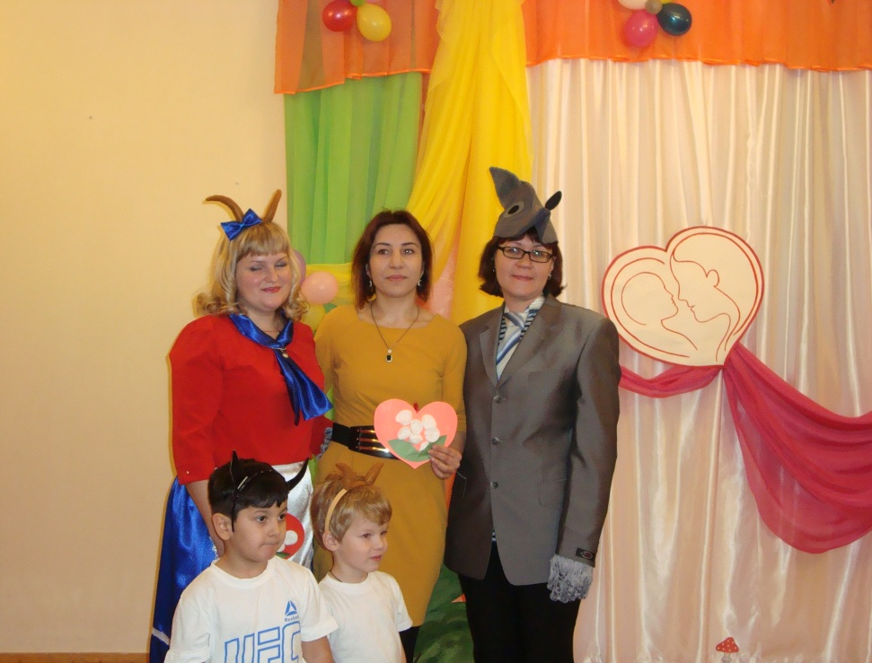
Сказка « Волк и семеро козлят» с участием родителей.

Slide 11
Приёмы взаимодействия с родителями являются:
-Доброжелательный стиль общения педагогов с родителями;
-Индивидуальный подход;
-Сотрудничество;
-Динамичность.

Slide 12
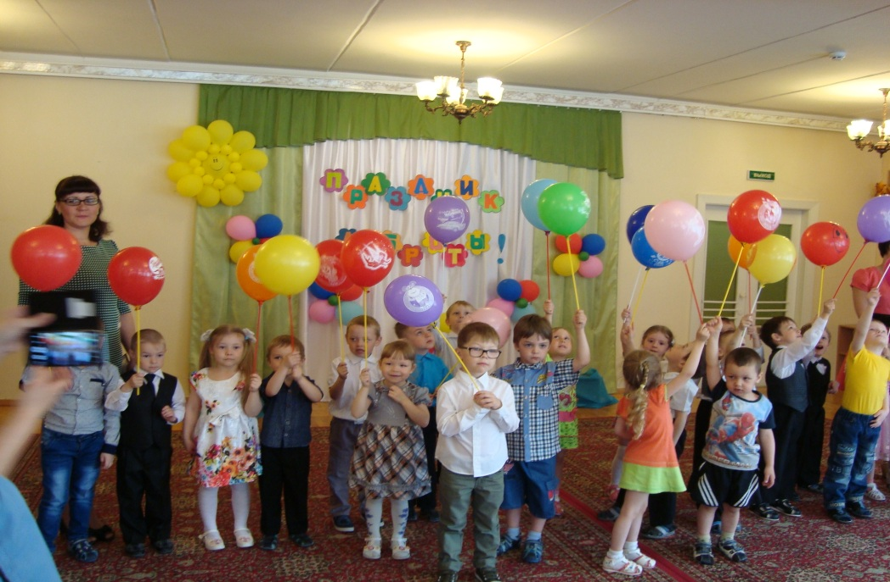
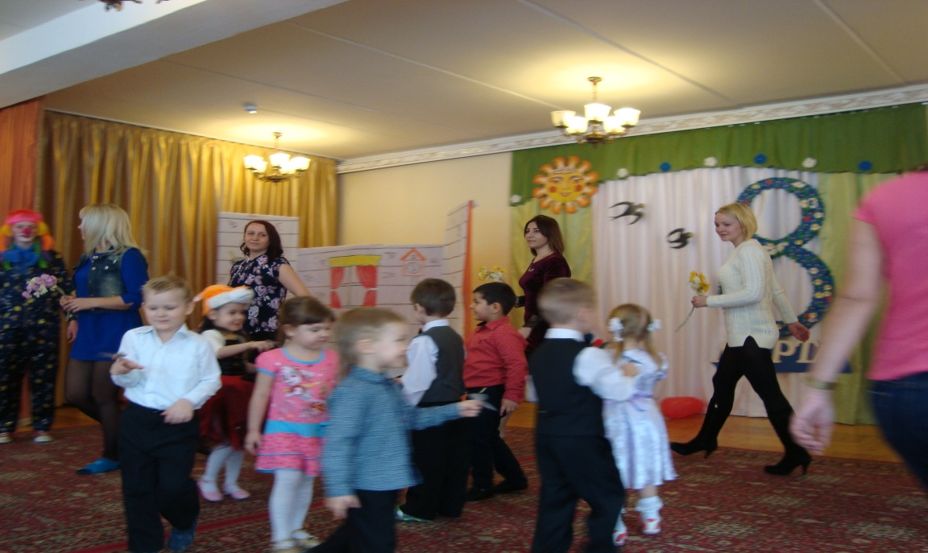
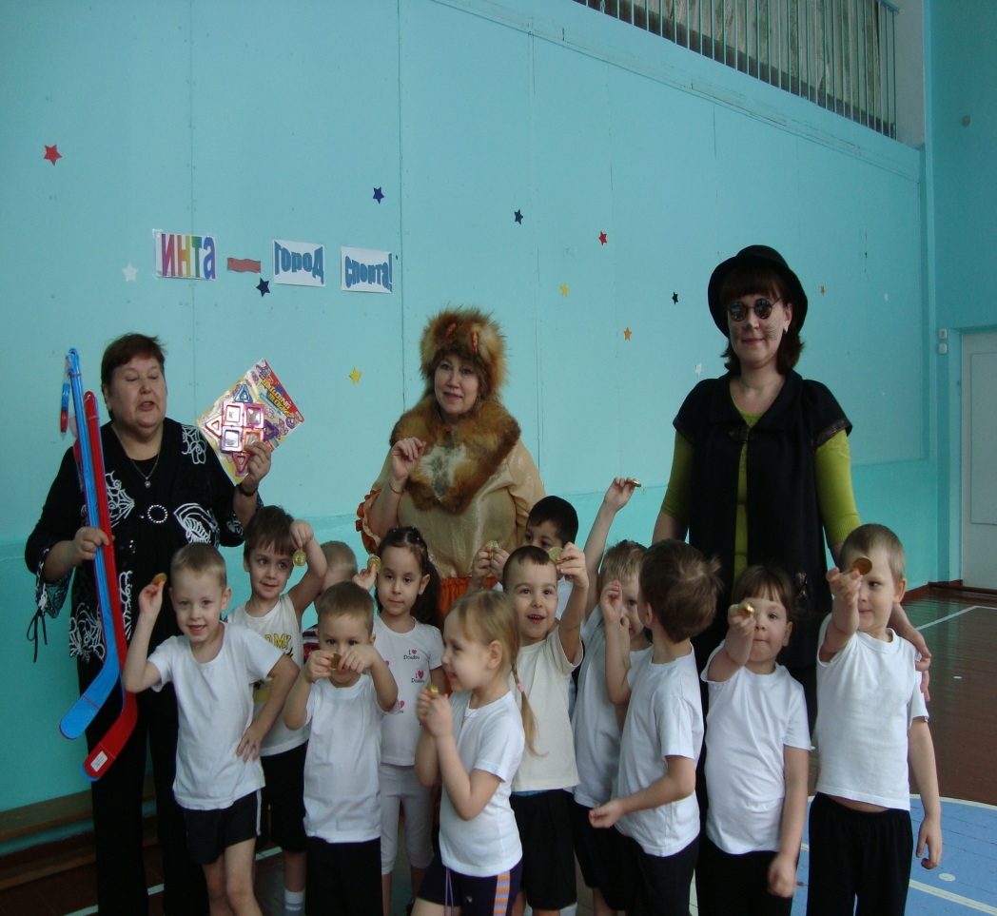
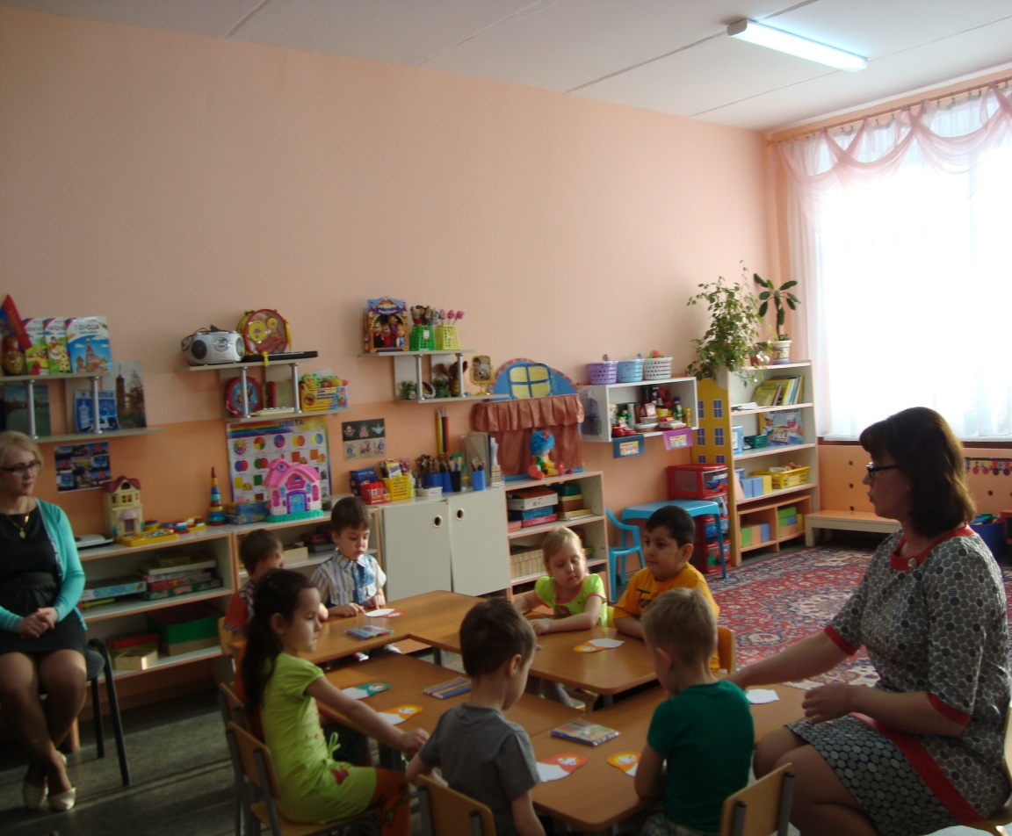

Slide 13
Самое сложное в работе с детьми – это работа с их родителями!
Спасибо за внимание.

